Slide 1
Spss, python을 통한 Nhshop 데이터 분석
오세윤

Slide 2
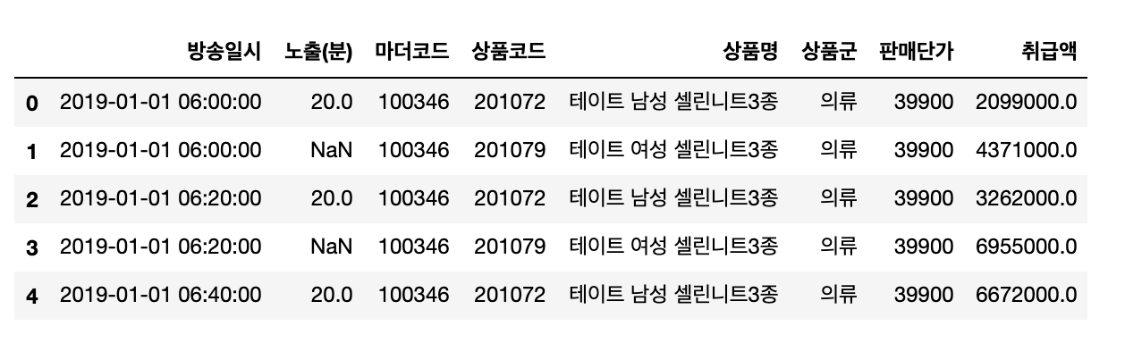
데이터 선정이유
▪ 현 업무 SCM -> 물류 관리/운영을 넘어 수요 예측 업무 확장
▪ 수요 예측 전 필요한 것은 취급액 분석
▪ Python + Jupyter notebook을 통한 데이터 정리 -> SPSS/ Python을 통한 통계측정

Slide 3
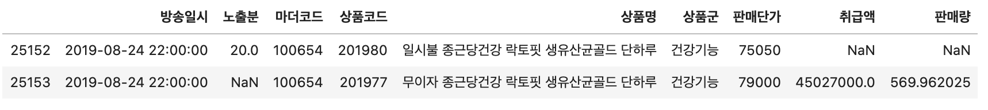

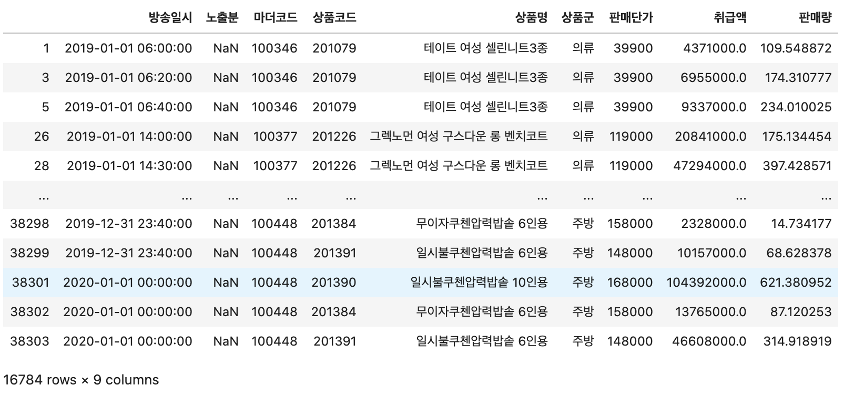
Column 1. 노출분: 노출분(NaN)에 따른 취급액 차이 발생
EDA 결과: 노출분(NaN) 제거 시 취급액(종속변수) 값 오류 발생 및 data 왜곡 발생
▪ 노출시간 대비 취급액 변화 파악 불가
▪ 정상 취급액 제거 및 NaN 취급액 왜곡발생
▶ 동 시간 판매상품 노출분, 취급액 교차 NAN 발생 - raw 데이터 정리 필요
▶ 노출분(NAN) raw data 전체 data 대비 43.8%
▪ 방송일시에 따른 노출분(NaN) 수정작업 진행필요성
- 방송일시 기준에 따른 노출분(NaN) 데이터
해당 노출분 입력 진행

Slide 4
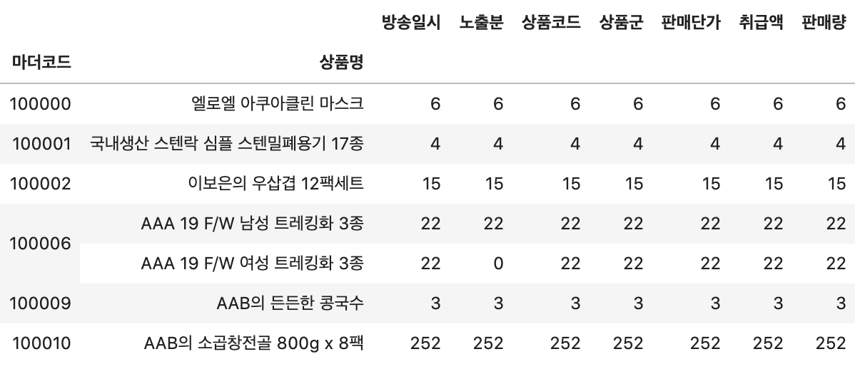
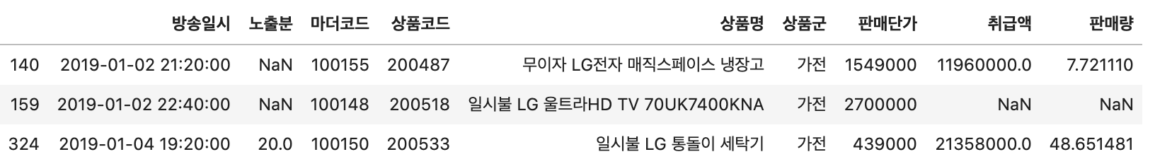
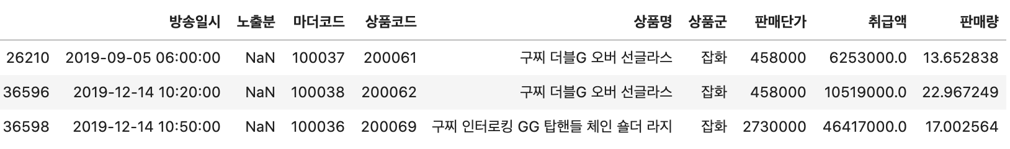
Column 2. 마더코드: 노출분(NaN)에 따른 취급액 차이 발생
EDA 결과: 브랜드와 연관성 O but 상품군에 따른 별도의 관리는 X
▪ ‘상품명’의 ‘브랜드’와 연관성 있으나 별도의 마더코드 관리의 모습은 보이지 않음
EX) '엘로엘'이라는 브랜드 마더코드 100000, '국내생산 스텐락'의 마더코드 100001
EX) 상품군 간 마더코드 유사성이 보이지 않음 ▶ 마더코트 Number 자체 활용 or 상품군 활용 필요성 암시
▪ 카테고리 세부내역이 포함되어 있음
EX) LG 냉장고(100155), 세탁기(100150), 울트라티비(100148) ▶one-brand / one-Code 아닌 brand 카테고리별 관리
▪ 동 상품 다른 마더코드 발생
EX) 구찌 더블G 오버 선글라스" 마더코드 100037, 100038 ▶데이터 입력과정 오류 or 특정이유(할인, 취급달 변화)

Slide 5
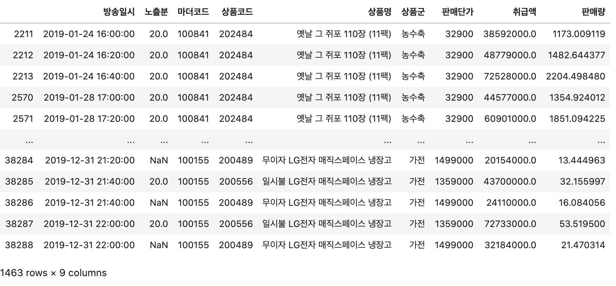
Column 3. 상품코드
EDA 결과: 실적데이터 상품코드 연속성 부재 / 실적데이터 & 예측데이터 간 상이한 상품코드 발생
▶ 중복 상품코드 27개 추출 실적데이터
▪ 마더코드와 달리 상품코드 방송일시에 따른 상품코드 연속성 부재
▪ 실적데이터 & 예측데이터 비교
중복 상품코드 총 27개(실적데이터 전체 상품코드 대비 6.4%
중복 상품코드 row 1463개(실적데이터 전체 상품코드 대비 3.8%)

Slide 6
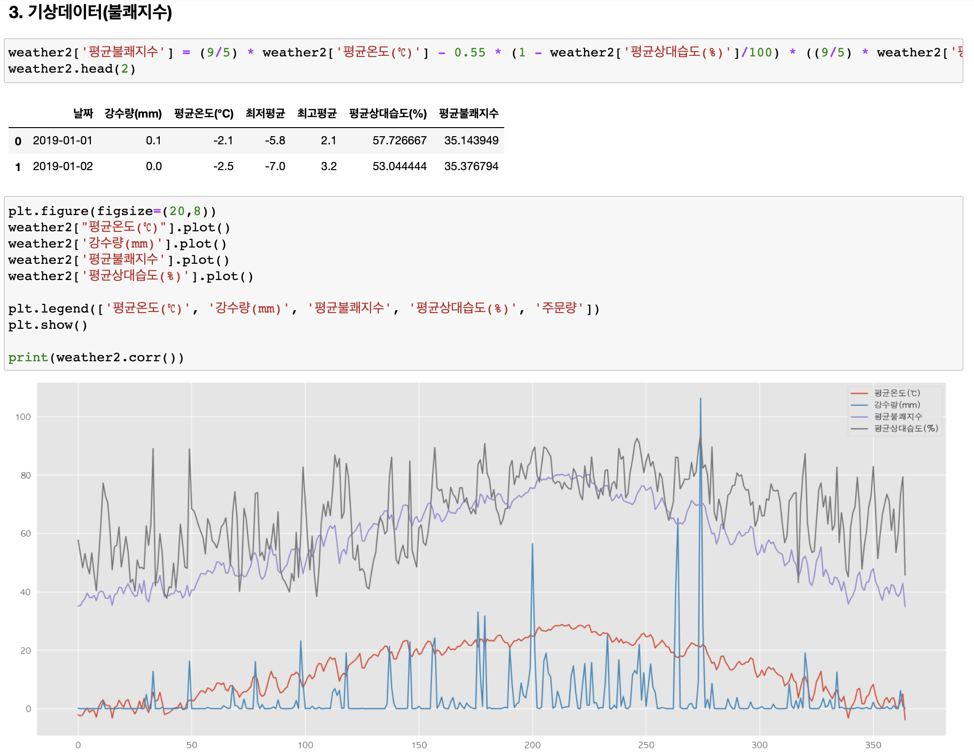
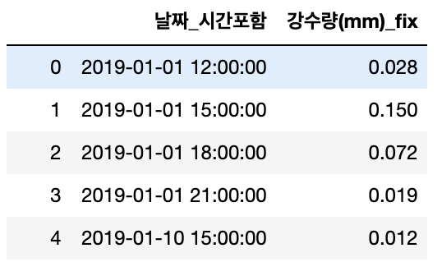
source : 기상청 기상자료개방포털 -> 기상데이터를 가지고 온다. 온도, 날씨 등의 외생변수는 홈쇼핑 및 판매변화에 중요한 변수가 된다
https://data.kma.go.kr/stcs/grnd/grndTaList.do?pgmNo=70
Var 1.불쾌지수
평균온도, 온도 평균, 습도, 불쾌지수 등등 데이터 종합 합치기

Slide 7
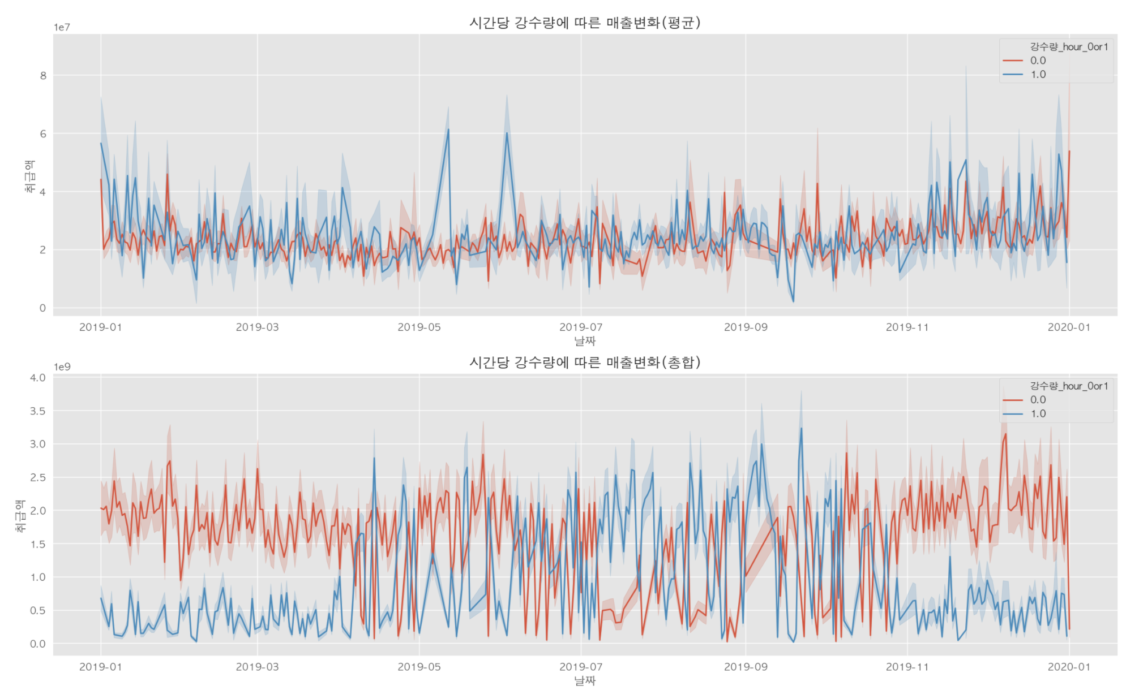
source : 기상청 기상자료개방포털 -> 기상데이터를 가지고 온다. 온도, 날씨 등의 외생변수는 홈쇼핑 및 판매변화에 중요한 변수가 된다
https://data.kma.go.kr/stcs/grnd/grndTaList.do?pgmNo=70
Var 1.강수량
Daily , Hour 기반 강수량 가중치 계산(지역별 인구 비중 X 지역별 강수량)
0이면 비가 오지 않은 날, 1이면 비가 온 날로 표현
EDA 결과: 강수량에 따른 T-Commerce 소비 증가/감소 발생 및 취급액 변화 감지
1 2019년 지역별 인구 데이터 확보
▶ 월별 인구수 12개월 평균 적용 및 비율 산정
2 강수량(mm) 계산 Based on 방영시간(날짜)
▶ 일별 적용 시 시간 별 매출액 파악 불가능
3 취급액 groupby Based on 방영시간(날짜), 강수량(mm)
4 시간당 강수량에 따른 평균매출, 총매출 변화 파악
▶ 예측데이터(6월) 기간 내 강수량 변동에 따른 매출변화
예시) 6월 ~8월 기간 강수량 영향에 따른 취급액 변화

Slide 8
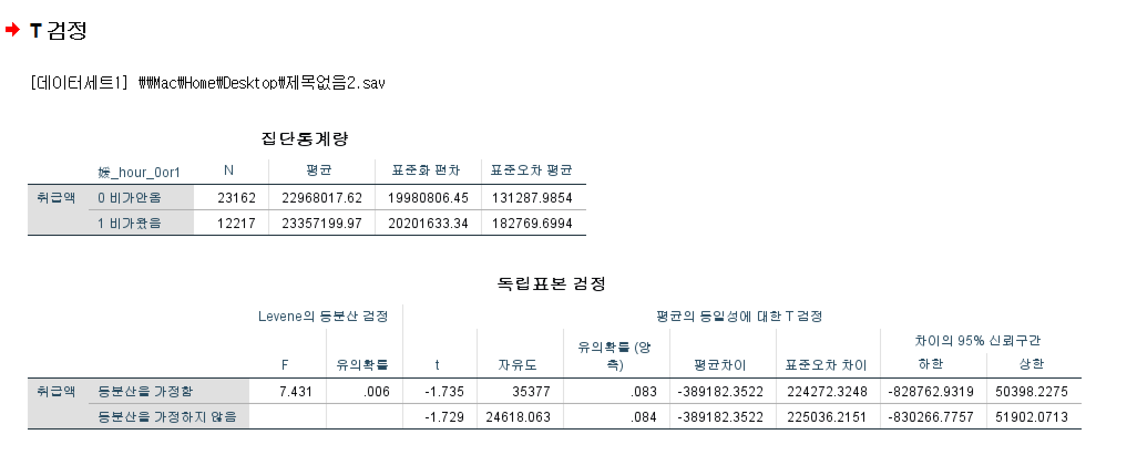
SPSS 1. 독립표본 T검정 -> 강수량
[집단통계량 분석]
비가 안온 경우 취급액 평균 22,968,000원 / 표준편차 19,980,806
비가 내린 경우 취급액 평균 23,357,200원 / 표준편차 20,201,633
강수량을 비가 내렸다, 안내렸다 2개로 나누어서 평균을 비교한 결과 비가 온 경우
취급액이 100만원 이상 더 많이 나옴
[독립표본 검정 분석]
먼저 등분산을 가정했을 때 유의확률은 0.006. 이는 유의수준 95%(0.05)와 비교했을 때
유의확률 < 유의수준임으로 귀무가설을 기각한다
띠라서 이 둘 사이는 등분산을 가정하지 않는다
[정리]
귀무가설 (H0) : 두 집단의 분산은 동일하다
대립가설 (H1) : 두 집단의 분산을 동일하지 않다
검정결과 : 두 집단 분산 동질성 검정결과 검정통계랑 7.43을 기준으로
유의확률 0.006로 유의수준 0.05보다 작기 때문에, 귀무가설을 기각한다.
따라서 두 집단 분산은 동일하지 않다
2) 등분산 가정하지 않을 시 유의확률 0.084임으로 [유의확률 > 유의수준]을 보여준다
귀무가설이 채택되는데 귀무가설은 A = B는 같다. 즉 두 집단의 평균은 같다
[정리]
각 평균 차이 검정 결과 유의확률 0.084으로 유의수준 0.05보다 큼으로,
귀무가설을 채택한다. 따라서 비 여부에 따른 종합 취급액 평균은 차이가 없다(같다)

Slide 9
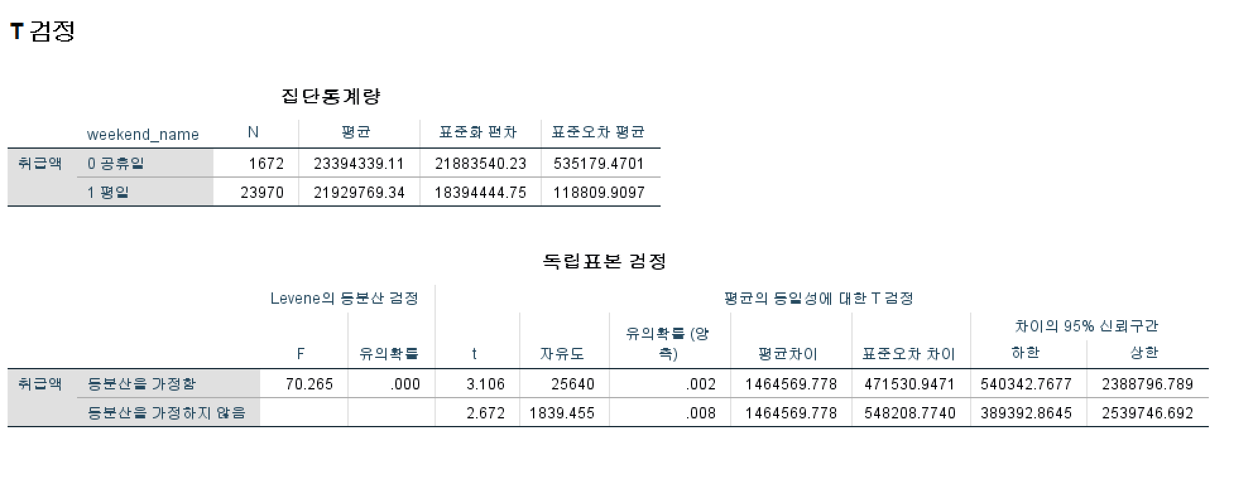
SPSS 2. 독립표본 T검정 -> 공휴일, 주말
[집단통계량 분석]
공휴일 취급액 평균 23,394,340원 / 표준편차 21,883,540
평일 취급액 평균 21,929,770원 / 표준편차 18,394,440
공휴일 주말 2개로 나누어서 평균을 비교한 결과 취급액이 200만원 이상 더 많이 나옴
다만 주말 숫자가 압도적으로 적기 때문에 추가 분석이 필요하다
[독립표본 검정 분석]
먼저 등분산을 가정했을 때 유의확률은 0.000. 이는 유의수준 95%(0.05)와 비교했을 때
유의확률 < 유의수준임으로 귀무가설을 기각한다
띠라서 이 둘 사이는 등분산을 가정하지 않는다
[정리]
귀무가설 (H0) : 두 집단의 분산은 동일하다
대립가설 (H1) : 두 집단의 분산을 동일하지 않다
검정결과 : 두 집단 분산 동질성 검정결과 검정통계랑 70을 기준으로
유의확률 0.00로 유의수준 0.05보다 작기 때문에, 귀무가설을 기각한다.
따라서 두 집단 분산은 동일하지 않다
2) 등분산 가정하지 않을 시 유의확률 0.008임으로 [유의확률 < 유의수준]을 보여준다
귀무가설이 기각되는데 귀무가설은 A = B는 같다. 즉 두 집단의 평균은 같지않다
[정리]
각 은행간 대기시간 평균 차이 검정 결과 유의확률 0.008으로 유의수준 0.05보다 작음으로,
귀무가설을 기각한다. 따라서 공휴일 여부에 따른 종합 취급액 평균은 차이가 있다

Slide 10
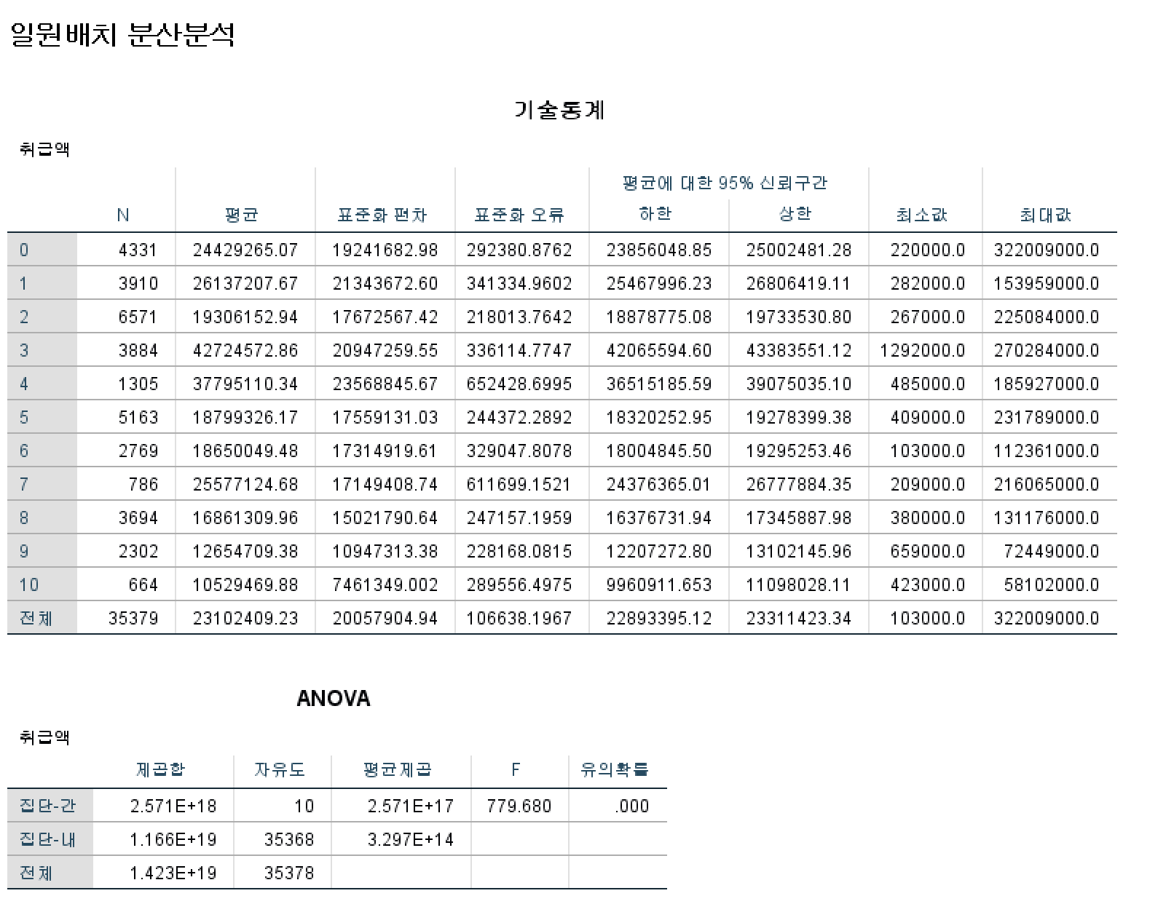
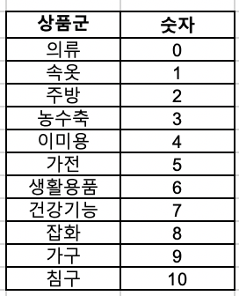
SPSS 3. 일원배치분산분석 -> 상품군
[기술통계 분석]
전체평균에 비해 농수축, 이미용 금액이 매우 높은 것으로 봐서 이 부분에 대한 수요가 상당하다. 조금더 세부적으로 분석하여 관련 상품군을 확대하는 방향으로 나아간다면 더 많은 매출을 올릴 수 있다고 본다.
침구 같은경우는 건당 매출은 높겠지만 전체적인 매출이 적은것으로 보여 관련 부분도 조사해야할 것으로 보인다
[분산분석]
유의확률이 0.00이다. 이는 유의수준 95%(0.05)와 비교했을 때 유의확률 < 유의수준임으로
귀무가설을 기각한다
띠라서 전체적인 그룹 사이에는 평균이 같지 않고 하나 이상 차이가 있다고 볼 수 있다
[정리]
귀무가설 (H0) : 상품군 집단의 평균은 동일하다(차이가 없다)
대립가설 (H1) : 상품군 집단의 평균은 차이가 있다(동일하지 않다)
검정결과 : 유의확률 0.00로 유의수준 0.05보다 작기 때문에, 귀무가설을 기각한다.
따라서 집단 간 평균을 동일하지 않다.(어느 하나는 다르다)

Slide 11
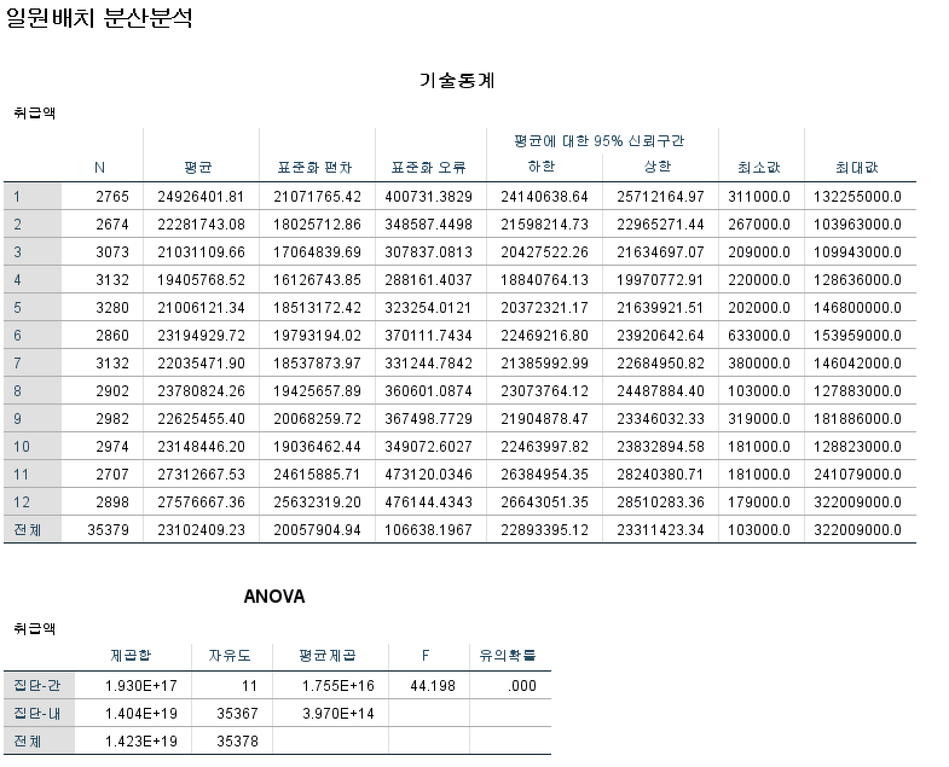
SPSS 4. 일원배치분산분석 -> 월별
[기술통계 분석]
전체평균 대비 11,12, 1월의 평균액이 높은데 의류쪽에서 어느정도 가격대 있는 제품이 팔리면서 올라갔을 경우로 짐작
4월 매출 감소 분석해야함
[분산분석]
유의확률이 0.00이다. 이는 유의수준 95%(0.05)와 비교했을 때 유의확률 < 유의수준임으로
귀무가설을 기각한다
띠라서 전체적인 그룹 사이에는 평균이 같지 않고 하나 이상 차이가 있다고 볼 수 있다
[정리]
귀무가설 (H0) : 월별 평균은 동일하다(차이가 없다)
대립가설 (H1) : 월별 평균은 차이가 있다(동일하지 않다)
검정결과 : 유의확률 0.00로 유의수준 0.05보다 작기 때문에, 귀무가설을 기각한다.
따라서 월별 평균을 동일하지 않다.(어느 하나는 다르다)

Slide 12
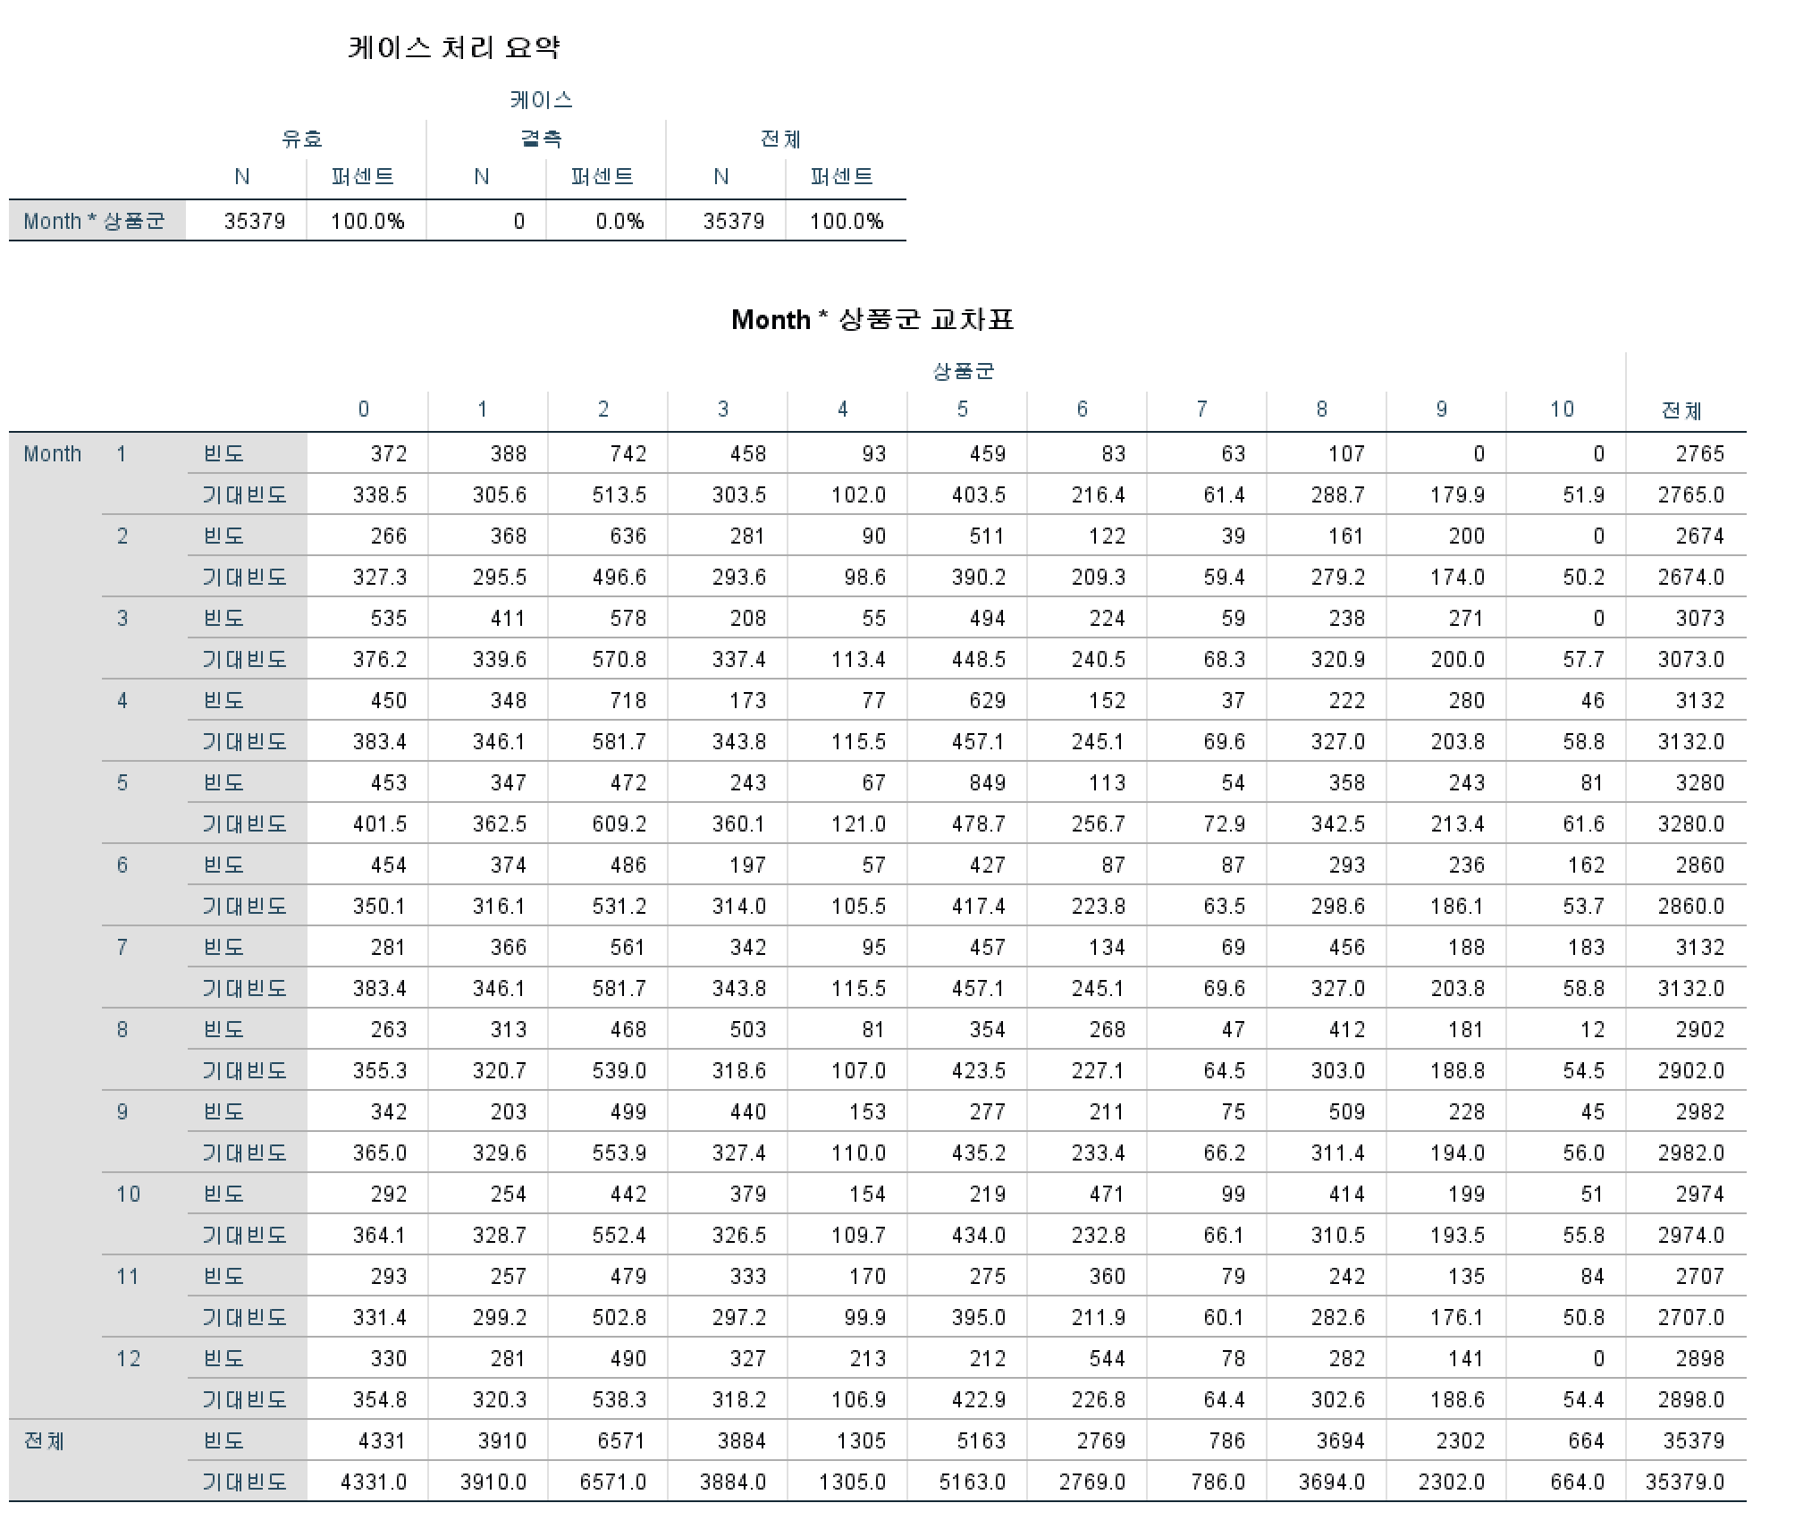
SPSS 4. 교차분석 -> 월별 / 상품군
[교차 분석]
결측치는 없음
[빈도 분석]
침구의 경우 1,2,3월에 매출이 0 -> 판매가 진행되지 않은 것으로 파악
잡화의 경우 7~8월 부터 매출이 올라가는 형태 보임
의류는 빈도수는 월초에 많지만 매출은 월말에 더 많은 것으로 보아 가격대가 상당히 민감한 부분임을 알 수 있음

Slide 13
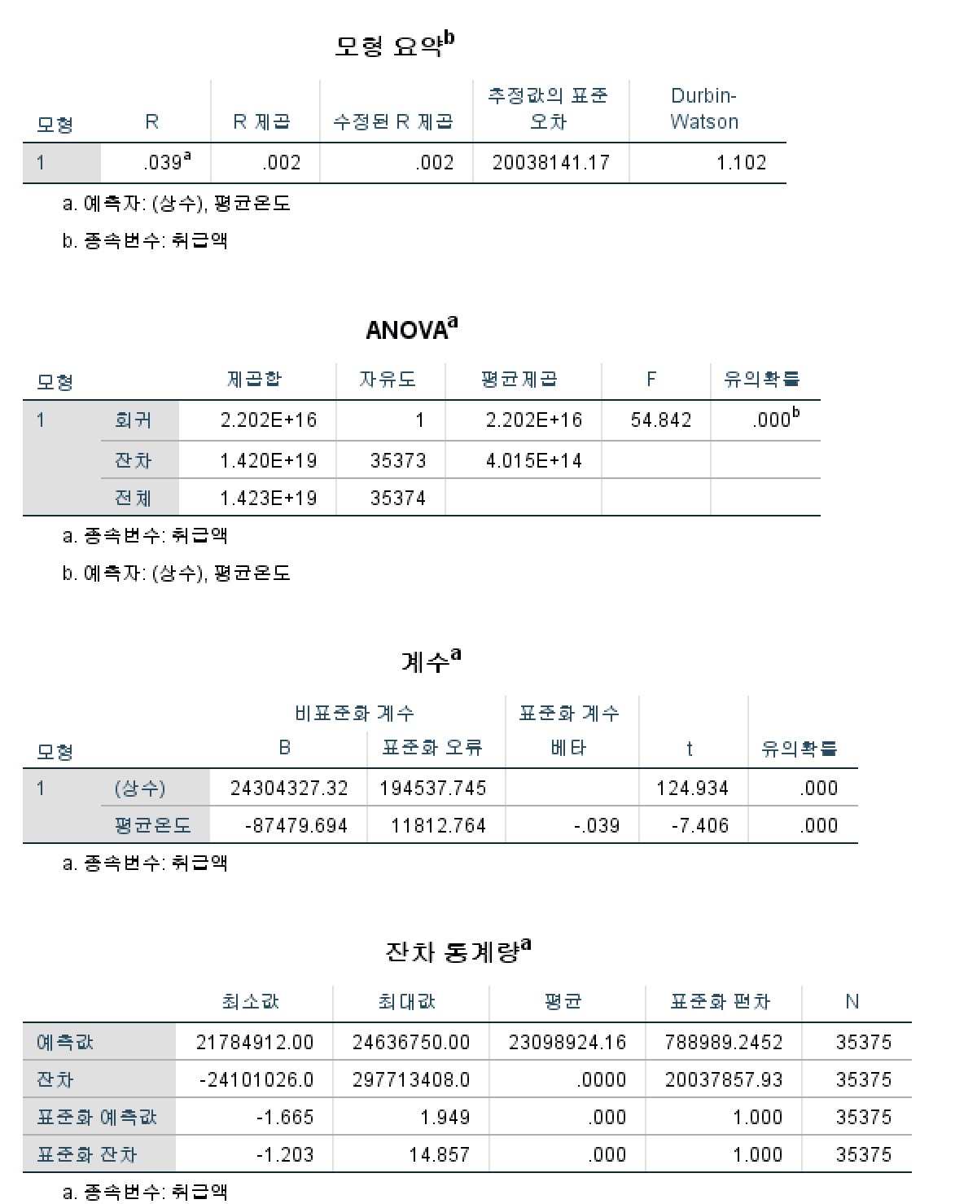
SPSS 4. 단순회귀분석 -> 평균온도
[회귀 분석]
R제곱이 0.002으로 숫자가 낮아서 관계가 있는지 여부 파악해 봐야한다
유의확률 0.000으로 유의수준 0.005 보다 낮음으로 귀무가설을 기각한다
귀무가설은 ‘관련 회귀모형은 유의하지 않다’ 임으로 유의미한 의미가 있다
즉 온도에 따른 판매 영향이 분명 존재한다는 것이다
계수를 통해 [ 취급액 = -87479 * 평균온도 + 24304327 ] 의 식을 만들 수 있다.
중요한 것은 –이너스이다.
온도가 내려갈수록 취급액이 높아진다는 의미이다.
유의확률이 유의수준보다 높음으로 귀무가설을 기각한다.
온도는 취급액에 상당한 영향을 준다고 볼 수 있다
Durbin – watson 통계량은 1에 가까울수록 양수에 가까운데 현재 1.1로 양의 자기상관 관계에 가깝다고 볼 수 있다.

Slide 14
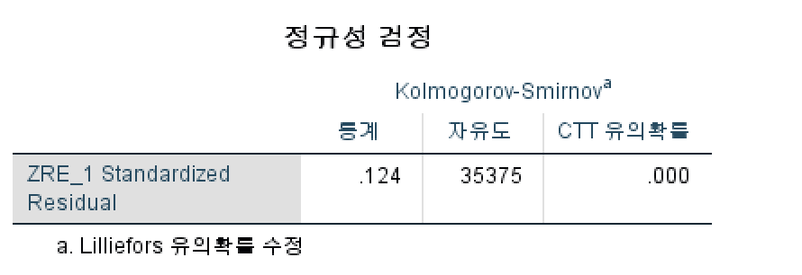
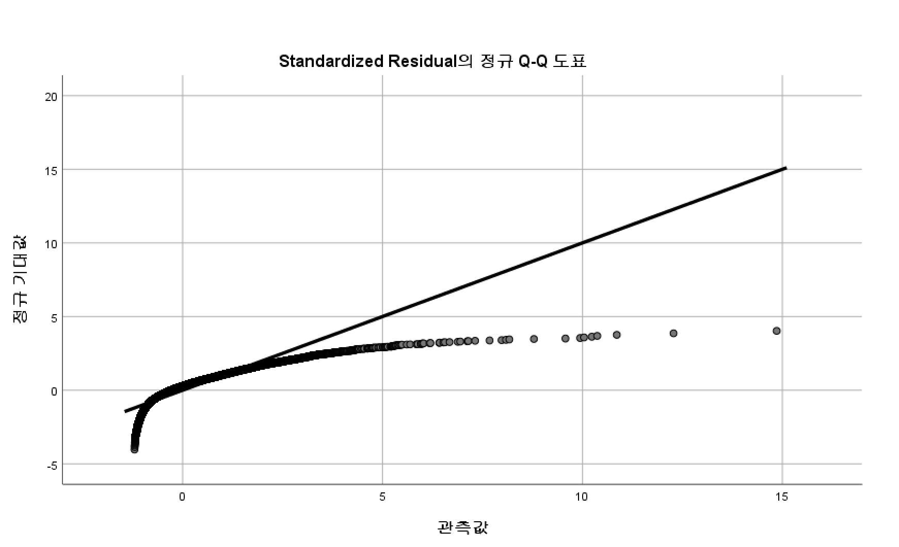
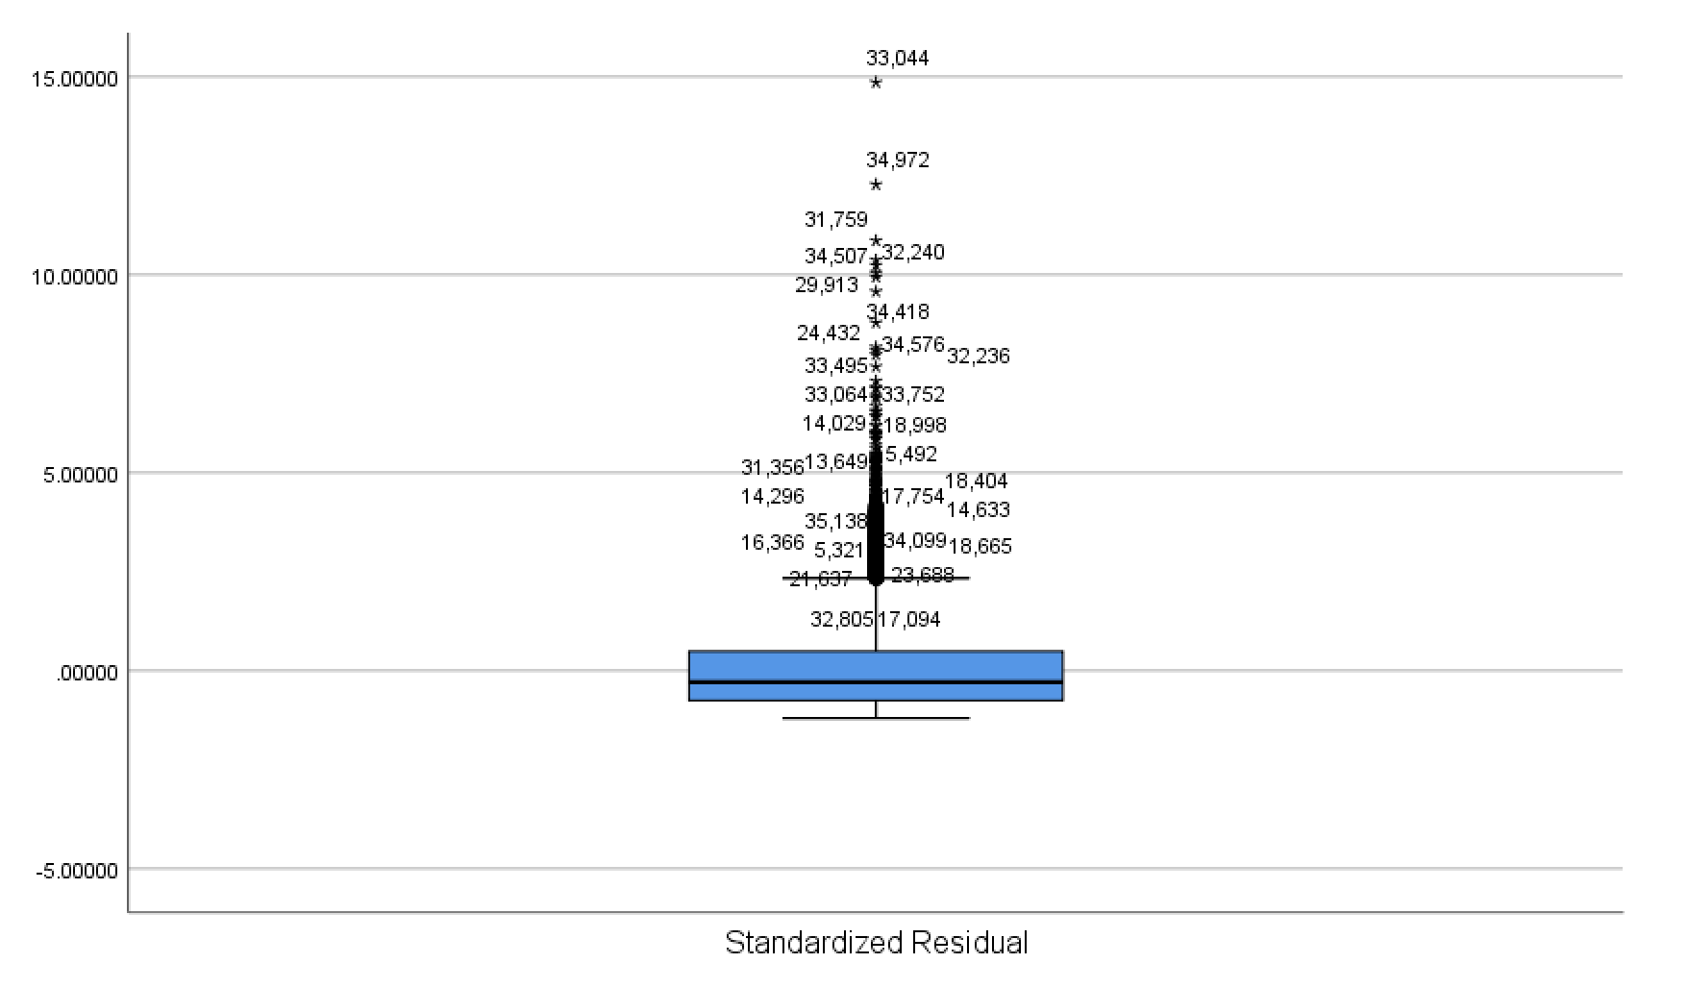
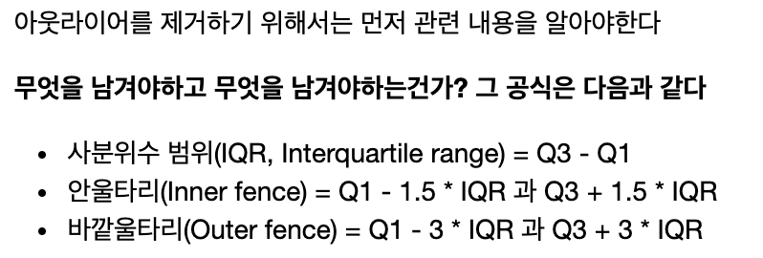
SPSS 4. 단순회귀분석 -> 평균온도
[잔차 분석]
유의확률이 작기 때문에 귀무가설을 기각한다=
귀무가설은 ‘정규성을 따른다’ 임으로 관련 잔차는 정규성을 확인할 수 없다
선형분석결과 log형태로 움직이는 것을 알수 있다(선형이 아님)
boxplot 결과 -2, 2 사이를 넘어 다른 값들이 외부값으로 존재한다
-> 이런경우 파이썬에서 Standardscaler를 활용해 데이터를 표준화하거나
-> 3분위수, 1분위수 관련 공식을 활용하여 잔차 부분 데이터를 제거해야한다

Slide 15
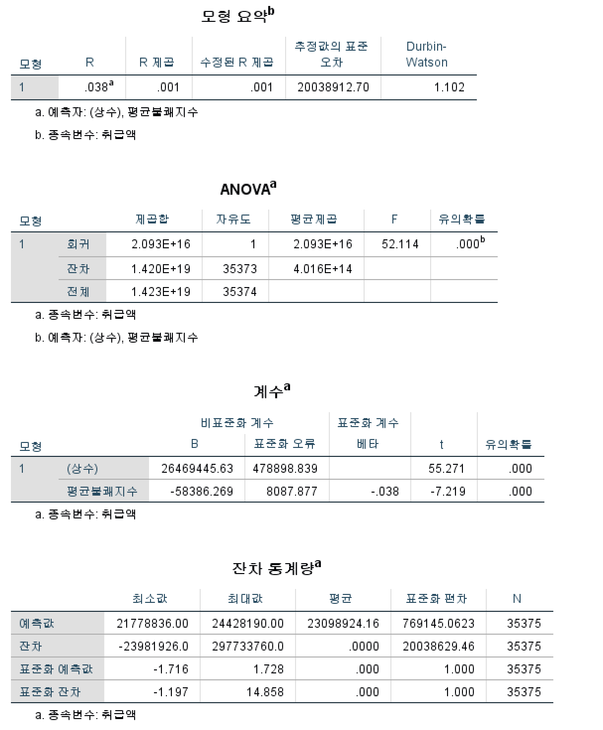
SPSS 4. 단순회귀분석 -> 평균불쾌지수
[회귀 분석]
R제곱이 0.038으로 숫자가 낮아서 관계가 있는지 여부 파악해 봐야한다
유의확률 0.000으로 유의수준 0.005 보다 낮음으로 귀무가설을 기각한다
귀무가설은 ‘관련 회귀모형은 유의하지 않다’ 임으로 유의미한 의미가 있다
즉 평균불쾌지수에 따른 판매 영향이 분명 존재한다는 것이다
계수를 통해 [ 취급액 = -58386 * 불쾌지수 + 26469445 ] 의 식을 만들 수 있다.
불쾌지수가 내려갈수록 취급액이 높아진다는 의미이다.
유의확률이 유의수준보다 높음으로 귀무가설을 기각한다.
온도는 취급액에 상당한 영향을 준다고 볼 수 있다
Durbin – watson 통계량은 1에 가까울수록 양수에 가까운데 현재 1.1로
양의 자기상관 관계에 가깝다고 볼 수 있다.

Slide 16
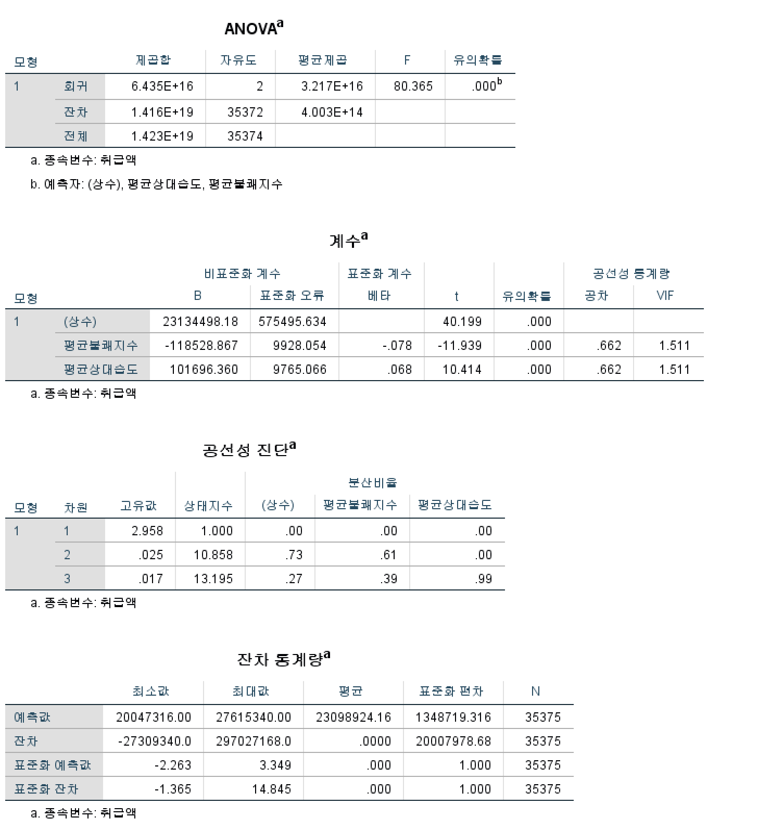
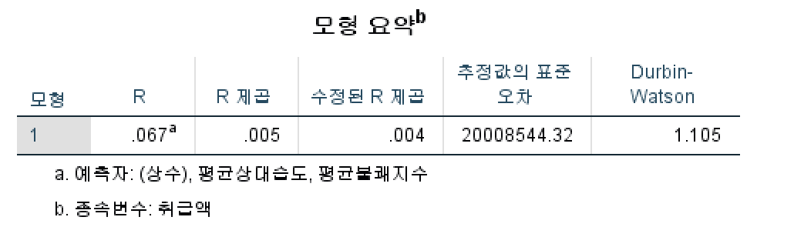
SPSS 4. 다중회귀분석 -> 평균상대습도 / 불쾌지수
[회귀 분석]
수정된 R제곱이 0.067으로 숫자가 높아 관계가 있는지 여부 파악해 봐야한다
유의확률 0.000으로 유의수준 0.005 보다 낮음으로 귀무가설을 기각한다
귀무가설은 ‘관련 회귀모형은 유의하지 않다’ 임으로 유의미한 의미가 있다
즉 두 변수에 따른 판매 영향이 분명 존재한다는 것이다
계수를 통해
[ 취급액 = 101696 * 평균상대습도 + -118528 * 평균불쾌지수 + 23134498 ] 의 식을 만들 수 있다.
중요한 것은 –이너스이다.
온도가 내려갈수록 취급액이 높아진다는 의미이다.
베타를 보았을 때 상대습도의 베타가 가장 높다. 이를 통해 상대습도가 매우 중요하고 영향을 끼치는(관련 수만큼) 변수임을 알 수 있다. 다만 유의확률을 보았을 때 전부 0.00로 유의수준이 높음으로 귀무가설을 기각한다.
즉 두 변수다 유의한 의미가 있지만 그중에서 평균상대습도가 더 높다 볼 수 있다
VIF와 관련해서는 10 이하이기 때문에 다중공산성에 대한 우려는 없다
Durbin – watson 통계량은 1에 가까울수록 양수에 가까운데 현재 1.1로
양의 자기상관 관계에 가깝다고 볼 수 있다.

Slide 17
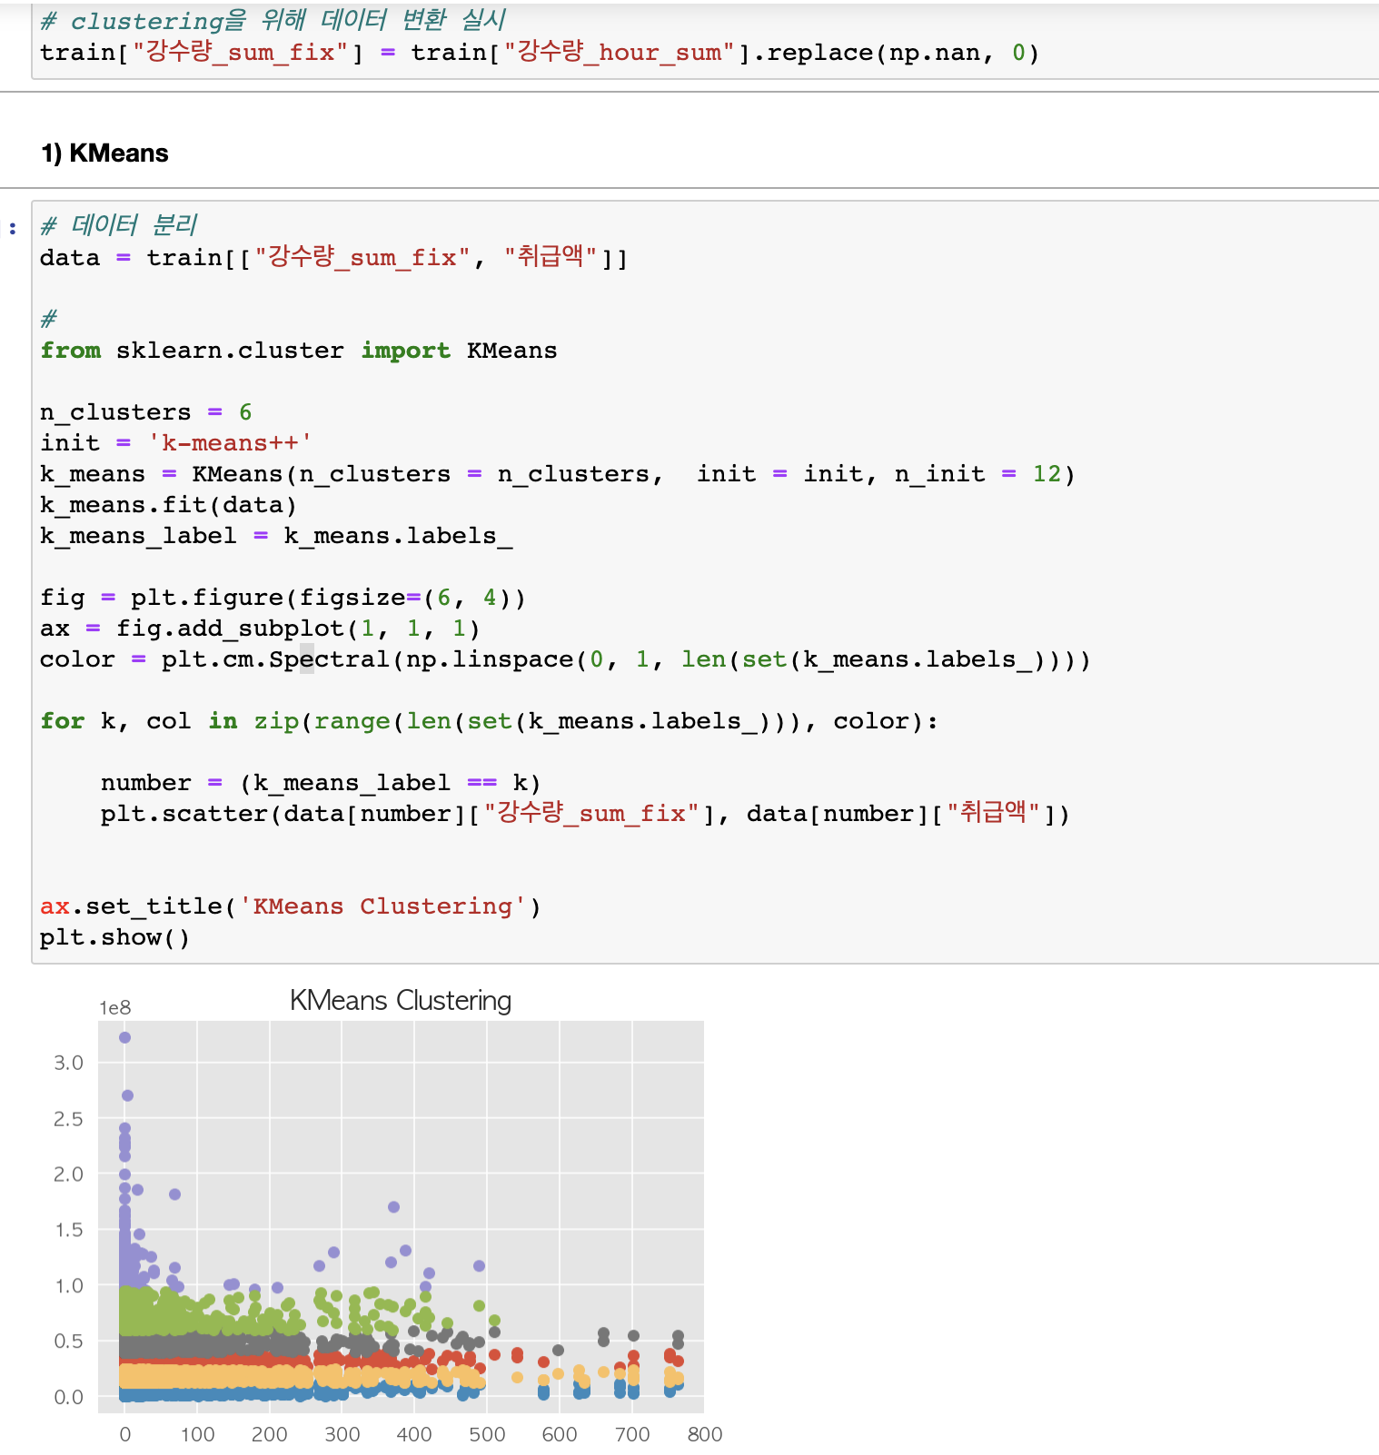
Python 1. 군집 - 강수량
[군집 분석 - Kmeans]
강수량 비교
군집을 총 6개로 나누어서 취급액과 비교하기
Scatterplot 비교결과
-> 강수량 중심으로 군집이 형성되지 않고
취급액 중심으로 군집이 형성되었다는 것은 예측점수 향상에 큰 도움이 되지 않음
군집형태를 10개 이상으로 늘리는 것은 적절하지 못함

Slide 18
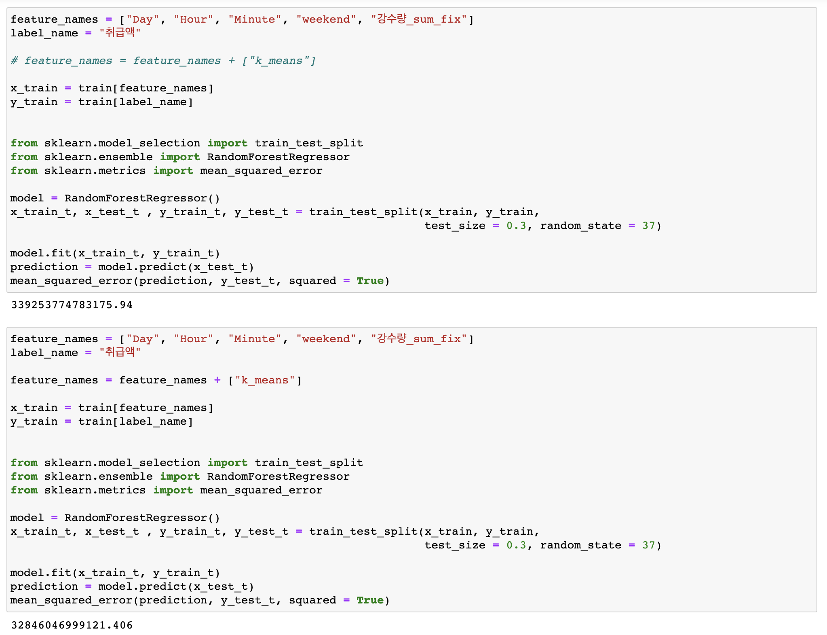
Python 1. 군집 - 강수량

